Slide 1
Игра-презентация для развития внимания, логического мышления у детей с ОВЗ
Плашинова Ирина Семеновна

Slide 2
Навигатор игр
Какая картинка лишняя?
Подбери пару
Найди предмет такого же цвета
Найди предмет такой же формы

Slide 3
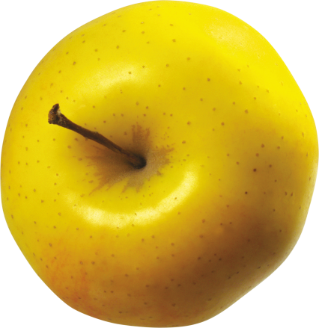
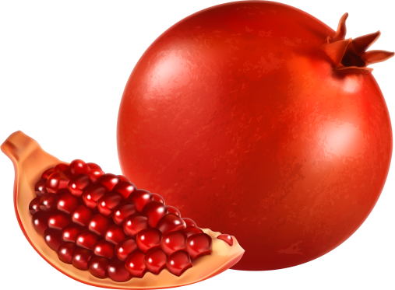
Какая картинка лишняя?

Slide 4
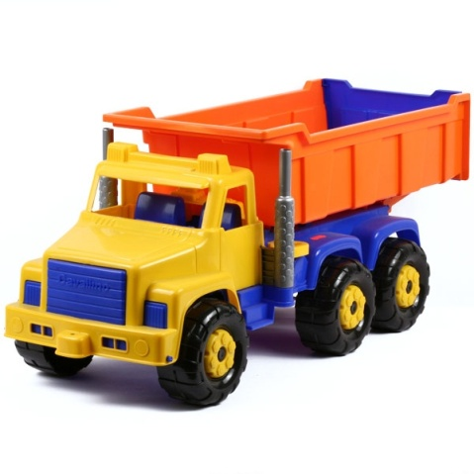
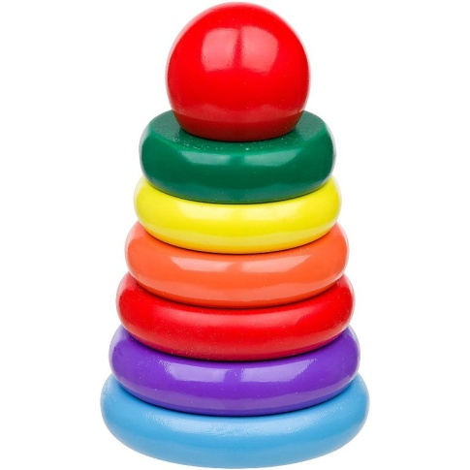
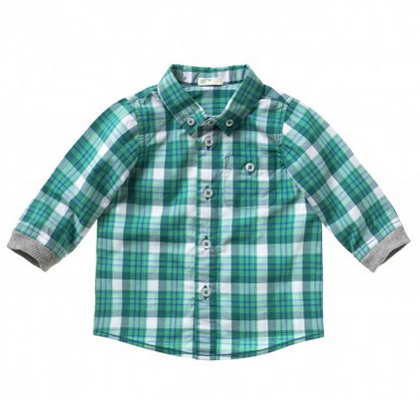
Какая картинка лишняя?

Slide 5
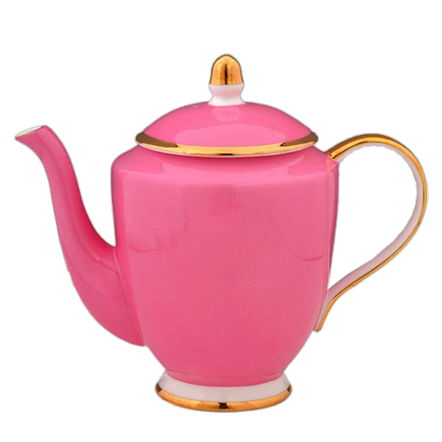
Подбери пару

Slide 6
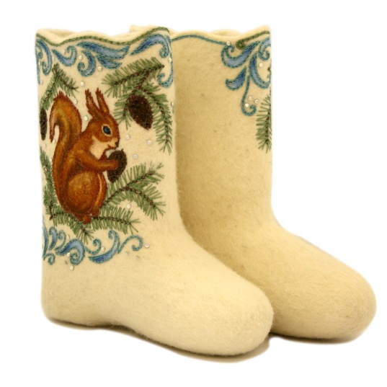
Подбери пару

Slide 7
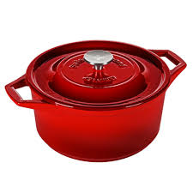
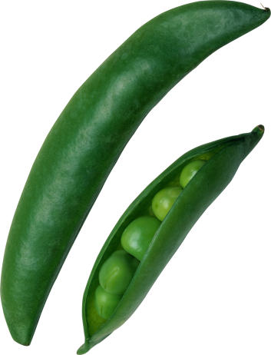
Найди предмет такого же цвета

Slide 8
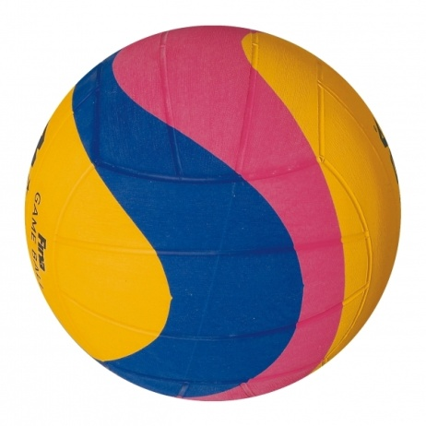
Найди предмет такой же формы

Slide 9
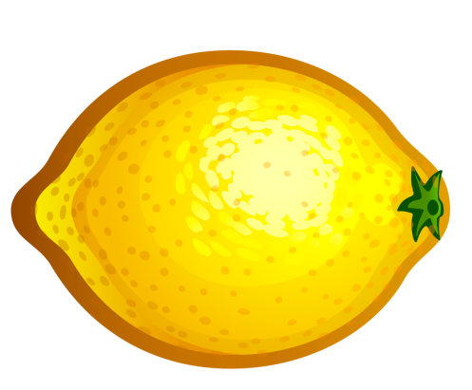
Найди предмет такой же формы

Slide 10
Молодец!

